Slide 1
组会文献分享 / JOURNAL CLUB
EVIDENCE / CLINICAL
结构 MRI 能否预测
带状疱疹后神经痛？
急性与亚急性带状疱疹神经痛患者的回顾性研究（n = 211）
Pain and Therapy 2026;15:269–289 · doi:10.1007/s40122-025-00796-6
Wu D, Peng B, Hua Y, Geng W, Huang B, … Dai Y, Ji J, Zhao Z
温州医科大学附属第五医院 · 浙江省影像与介入医学重点实验室；中科院苏州医工所
分享人：____________ 日期：2026-10-27

Slide 2
先给结论 / TAKE-HOME
脑结构可以提前标记：谁更可能走向慢性疼痛
一句话：在急性/亚急期做一次 T1 结构 MRI，能从灰质体积里读出三个月后的风险信号 —— 但目前只是「增强」，还不是「替代」。
54.98
0.748
12
%
个
116 / 211 例在 90 天后仍疼痛
临床 + 影像联合模型 AUC
灰质体积显著差异的脑区
PHN 发生率
95% CI 0.677–0.816
5 个下降 / 7 个上升
边界先说清：回顾性、单中心、无独立验证集、无交叉验证；影像仅比临床高 0.015 AUC，
且在 70–89 岁亚组中 0.659 反而低于临床单用的 0.702。
来源：Pain Ther (2026) 15:269–289 · Abstract / Results / Table 3
02 / 15

Slide 3
临床背景 / WHY IT MATTERS
从皮疹到慢性痛：90 天是分界线，也是干预窗口
定义决定随访窗口：皮疹愈合后、同一区域疼痛持续超过 90 天，才诊断为 PHN。
急性 < 30 天
亚急性 30–90 天
PHN > 90 天
皮疹出现
30 d
90 d
持续痛
发病率 3.4–16.7
疫苗效力 91.2%
负担不只疼痛
≥50 岁人群每 1000 人年（亚太）；年龄是最稳定的临床危险因素。
重组带状疱疹疫苗对 PHN 的预防效力，但接种意愿与认知仍是缺口。
焦虑、抑郁、睡眠障碍、认知受损，甚至自杀意念；治疗常长期且反复。
来源：Pain Ther (2026) 15:269–289 · Introduction（p.270–271）；欧洲指南对 PHN 的定义
03 / 15

Slide 4
机制 / FROM PERIPHERY TO CORTEX
机制链条：外周敏化 → 中枢敏化 → 脑结构重塑
01
02
03
外周：神经损伤与炎症
脊髓：中枢敏化
脑：结构重塑（本文落点）
VZV 再激活 → 感觉神经节炎症、Aβ/Aδ/C 纤维脱髓鞘；
IL-6、TNF-α、前列腺素释放，TRPV1 敏化；
Nav1.7/1.8 ↑、Kv1.4 ↓ → 异位放电。
临床对应：疱疹期剧痛、痛觉过敏，皮疹区触诱发痛。
背角小胶质与星形胶质活化 → IL-1β、TNF-α、IL-6；
背角伤害性神经元兴奋性升高；
突触重塑被视为中枢敏化的关键驱动。
临床对应：痛阈下降、异常性疼痛持续、镇痛药反应变差。
GMV ↓：中央前/后回、前扣带、壳核、豆状核、
尾状核、岛叶、海马旁回
GMV ↑：颞叶、丘脑、小脑
临床对应：结构改变可能先于可测得的功能变化出现。
→
→
证据强度：三段机制均来自既有文献的综合叙述，本文并未测量细胞或分子层面的改变；它只检验一件事 —— 急性/亚急期的 GMV 差异，是否与 90 天后是否患 PHN 相关。
来源：原文 Fig.1 机制示意与 Discussion 前段；GMV 方向出自其引用文献 23–26
04 / 15

Slide 5
研究缺口 / THE QUESTION
预测模型已经很多，但没有一个用过脑影像
已有 PHN 预测模型（临床 / 血液 / 组学）
影像证据的问题
Cai 等
外周血炎症标志物 + 逻辑回归
0.787
· 只做横断面比较
HZ 组 vs PHN 组，无法回答「谁会转成 PHN」。
Lin 等
6 种机器学习，GBDT 最优
0.931
· 方向不一致
Liu：小脑/豆状核↑、额叶↓；Cao：边缘/额/顶↓；Tang：丘脑↑。
Zhou 等
代谢组学 + 3 种算法
>0.90
· 不能个体化
Lu 等
蛋白组学 + 逻辑回归
0.85
组水平差异 ≠ 个体风险概率，无法直接用于临床决策。
AUC 越高越依赖血/组学，成本与可及性也越高
所以问题变成：急性/亚急期的灰质体积，能否在个体层面预测 90 天后的 PHN？把影像加进去，AUC 会不会真的变好？
来源：原文 Introduction（p.272–273）对既有预测模型的综述；引用文献 34–38
05 / 15

Slide 6
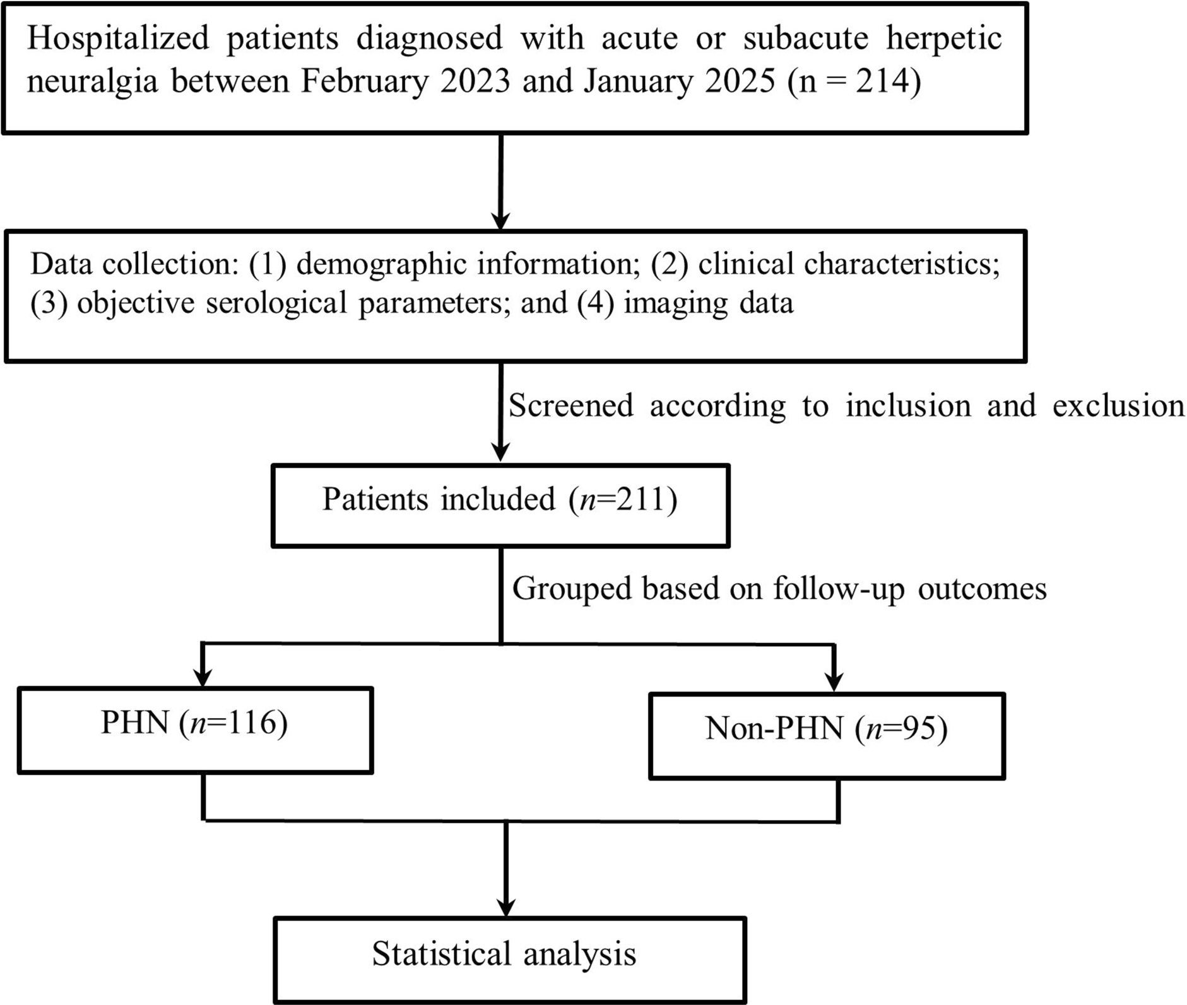
研究设计 / COHORT
单中心回顾性队列：214 例住院患者，随访到 90 天
设计
回顾性观察研究；温州医科大学附属第五医院疼痛科
时间
2023-02 — 2025-01 连续住院患者
纳入
>18 岁；HZ 诊断；急性（<30 d）或亚急性（30–90 d）神经痛
排除
随访缺失 1 例、颅脑 MRI 质量差 2 例 → 最终 211 例
结局
门诊或电话随访；皮疹愈合后同一区域疼痛 > 90 天 = PHN
分组
PHN 116 例（54.98%） / Non-PHN 95 例
原文 Fig.2 研究流程图
来源：Methods · Data Collection / Data Processing（p.273–274）；图版取自原文 Fig.2
06 / 15

Slide 7
方法 1 / VARIABLES
34 个候选危险因素，缺失值用多重插补处理
人口学
疼痛特征
皮疹特征
性别、年龄、身高、体重、BMI
先兆痛、入院当日 NRS
季节、侧别、皮节、病程、就诊延迟
年龄 ≥50 岁另设二分类
疼痛强度分轻/中/重
病程按天连续
共病
血清学
影像
高血压、糖尿病、恶性肿瘤、CCI
淋巴细胞计数/百分比、白蛋白、12 种细胞因子、NSE
入院当日、治疗前 T1 结构像
CCI 含 19 类疾病
空腹 8 h 采血
排除用药与干预影响
缺失 0.5–12.8%（身高体重、BMI、血清学）
为什么强调「治疗前」
采用多重插补（MI），而不是删除样本 —— 这是它保住 211 例的原因。
入院当天、任何镇痛或抗抑郁药之前扫描，排除了药物对脑结构的短期影响。
来源：Methods · Data Collection / Data Processing（p.273–275）
07 / 15

Slide 8
方法 2 / IMAGING PIPELINE
1.5T 结构像 → 90 个 AAL 脑区的灰质体积
01
02
03
04
05
采集
标准化
校正
分割
分区
3D MPRAGE
1.5T Siemens
›
重采样 / 配准
到标准空间
›
强度不均匀性
N3 算法
›
白质 / 灰质 / 脑脊液
去颅骨
›
AAL 图谱
90 个 ROI → GMV
扫描参数
读到这里，记一个可疑点
TR / TE
1540 / 2.88 ms
摘要写的是 N4 偏置场校正，方法部分写的是 N3 —— 两处不一致。N3 与 N4 对灰质体积的影响不同，而全文没有说明最终用的是哪一个；这类细节会直接影响 ROI 数值的可复现性。
翻转角
8°
矩阵 / FOV
240×256 / 215×230 mm
层厚 / 层数
1.0 mm / 176 层
建议追问作者：预处理软件与版本，以及 N3 / N4 的最终选择与敏感性分析。
扫描时间
约 8 min
来源：Methods · Image Data Acquisition / Imaging Data Preprocessing（p.275）；摘要与方法的 N3/N4 不一致
08 / 15

Slide 9
方法 3 / STATISTICS
7 个临床变量 + 12 个影像特征，进入 ROC 分析
组间比较
连续变量用 t 检验或 Kruskal-Wallis；分类变量用 χ²；事后 Bonferroni
建模路径
34 个候选
临床 + 血清学 + 影像
多重比较
结果部分写 FDR 校正（P<0.05），方法与摘要写 Bonferroni —— 口径不一致
↓
组间显著
7 临床 / 12 GMV
特征筛选
先按组间差异筛：7 个临床变量 + 12 个 GMV ROI
↓
ROC 模型
影像 / 临床 / 联合
模型评估
ROC：AUC、准确率、敏感度、精确率；并按年龄分层（50–69 / 70–89）
↓
年龄分层
50–69 岁 / 70–89 岁
全文没有报告：交叉验证或独立测试集、校准曲线、决策曲线；也没有说明 AUC 的比较是否做了统计检验。
来源：Methods · Statistical Analysis（p.275）；Results · Table 3（p.279）
09 / 15

Slide 10
结果 1 / 3 / CLINICAL RISK FACTORS
年龄与病程信号最强；住院比例的方向出乎意料
变量
PHN (n=116)
Non-PHN (n=95)
P 值
同时值得注意
年龄（岁）
72.18 ± 11.02
64.73 ± 11.73
< 0.001
· 性别、季节、侧别、先兆痛、
就诊延迟：均无差异
· 12 项细胞因子与 NSE：
全部 P > 0.05
（与 Cai、Lin 结论相反）
· 急性期住院比例在 Non-PHN
更高：提示住院人群的
选择偏倚
病程（天）
26.5 (15, 42.75)
12 (3, 27)
< 0.001
BMI（kg/m²）
22.57 ± 3.12
23.69 ± 3.16
0.010
入院 NRS
5 (4, 6)
5 (4, 6)
0.013
急性期住院（<1 月）
53.4 %
83.2 %
< 0.001
CCI 总分
4 (3, 5)
3 (2, 4)
0.008
皮节 T1–T4
27.6 %
18.9 %
0.020
读法：年龄与病程是「老旧但可靠」的信号；血清学阴性说明这批样本与既往阳性研究的人群不同（含亚急性期）。
来源：原文 Table 1（p.276–278），此处选取组间显著的 7 个变量
10 / 15

Slide 11
结果 2 / 3 / GRAY MATTER VOLUME
12 个脑区：边缘系统与基底节「更大」，额颞叶「更小」
GMV 下降 / 5 个脑区
GMV 上升 / 7 个脑区
PHN 组体积更小：与既往「退变/萎缩」方向一致
PHN 组体积更大：与既往横断面结论部分相反
左侧额下回（三角部）
0.040
左侧后扣带
0.002
右侧额下回（眶部）
0.022
右侧后扣带
< 0.001
左侧颞横回（Heschl）
0.001
左侧海马
< 0.001
右侧海马
< 0.001
左侧颞上回
0.006
左侧尾状核
0.002
右侧豆状核（苍白球）
0.043
右侧尾状核
0.015
左侧梭状回
0.035
按功能系统归类：边缘系统（海马、后扣带）↑ · 基底节（尾状核↑、苍白球↓） · 额颞枕皮层（额下回↓、颞横回↓、颞上回↓、梭状回↑）
判读前提：「体积变大」不等于「变好」。T1 只能给出体积，无法区分神经元增殖、突触密度增加，还是水肿与胶质增生。
来源：原文 Table 2（p.278），P 值为组间比较；方向依据 Results 正文表述
11 / 15

Slide 12
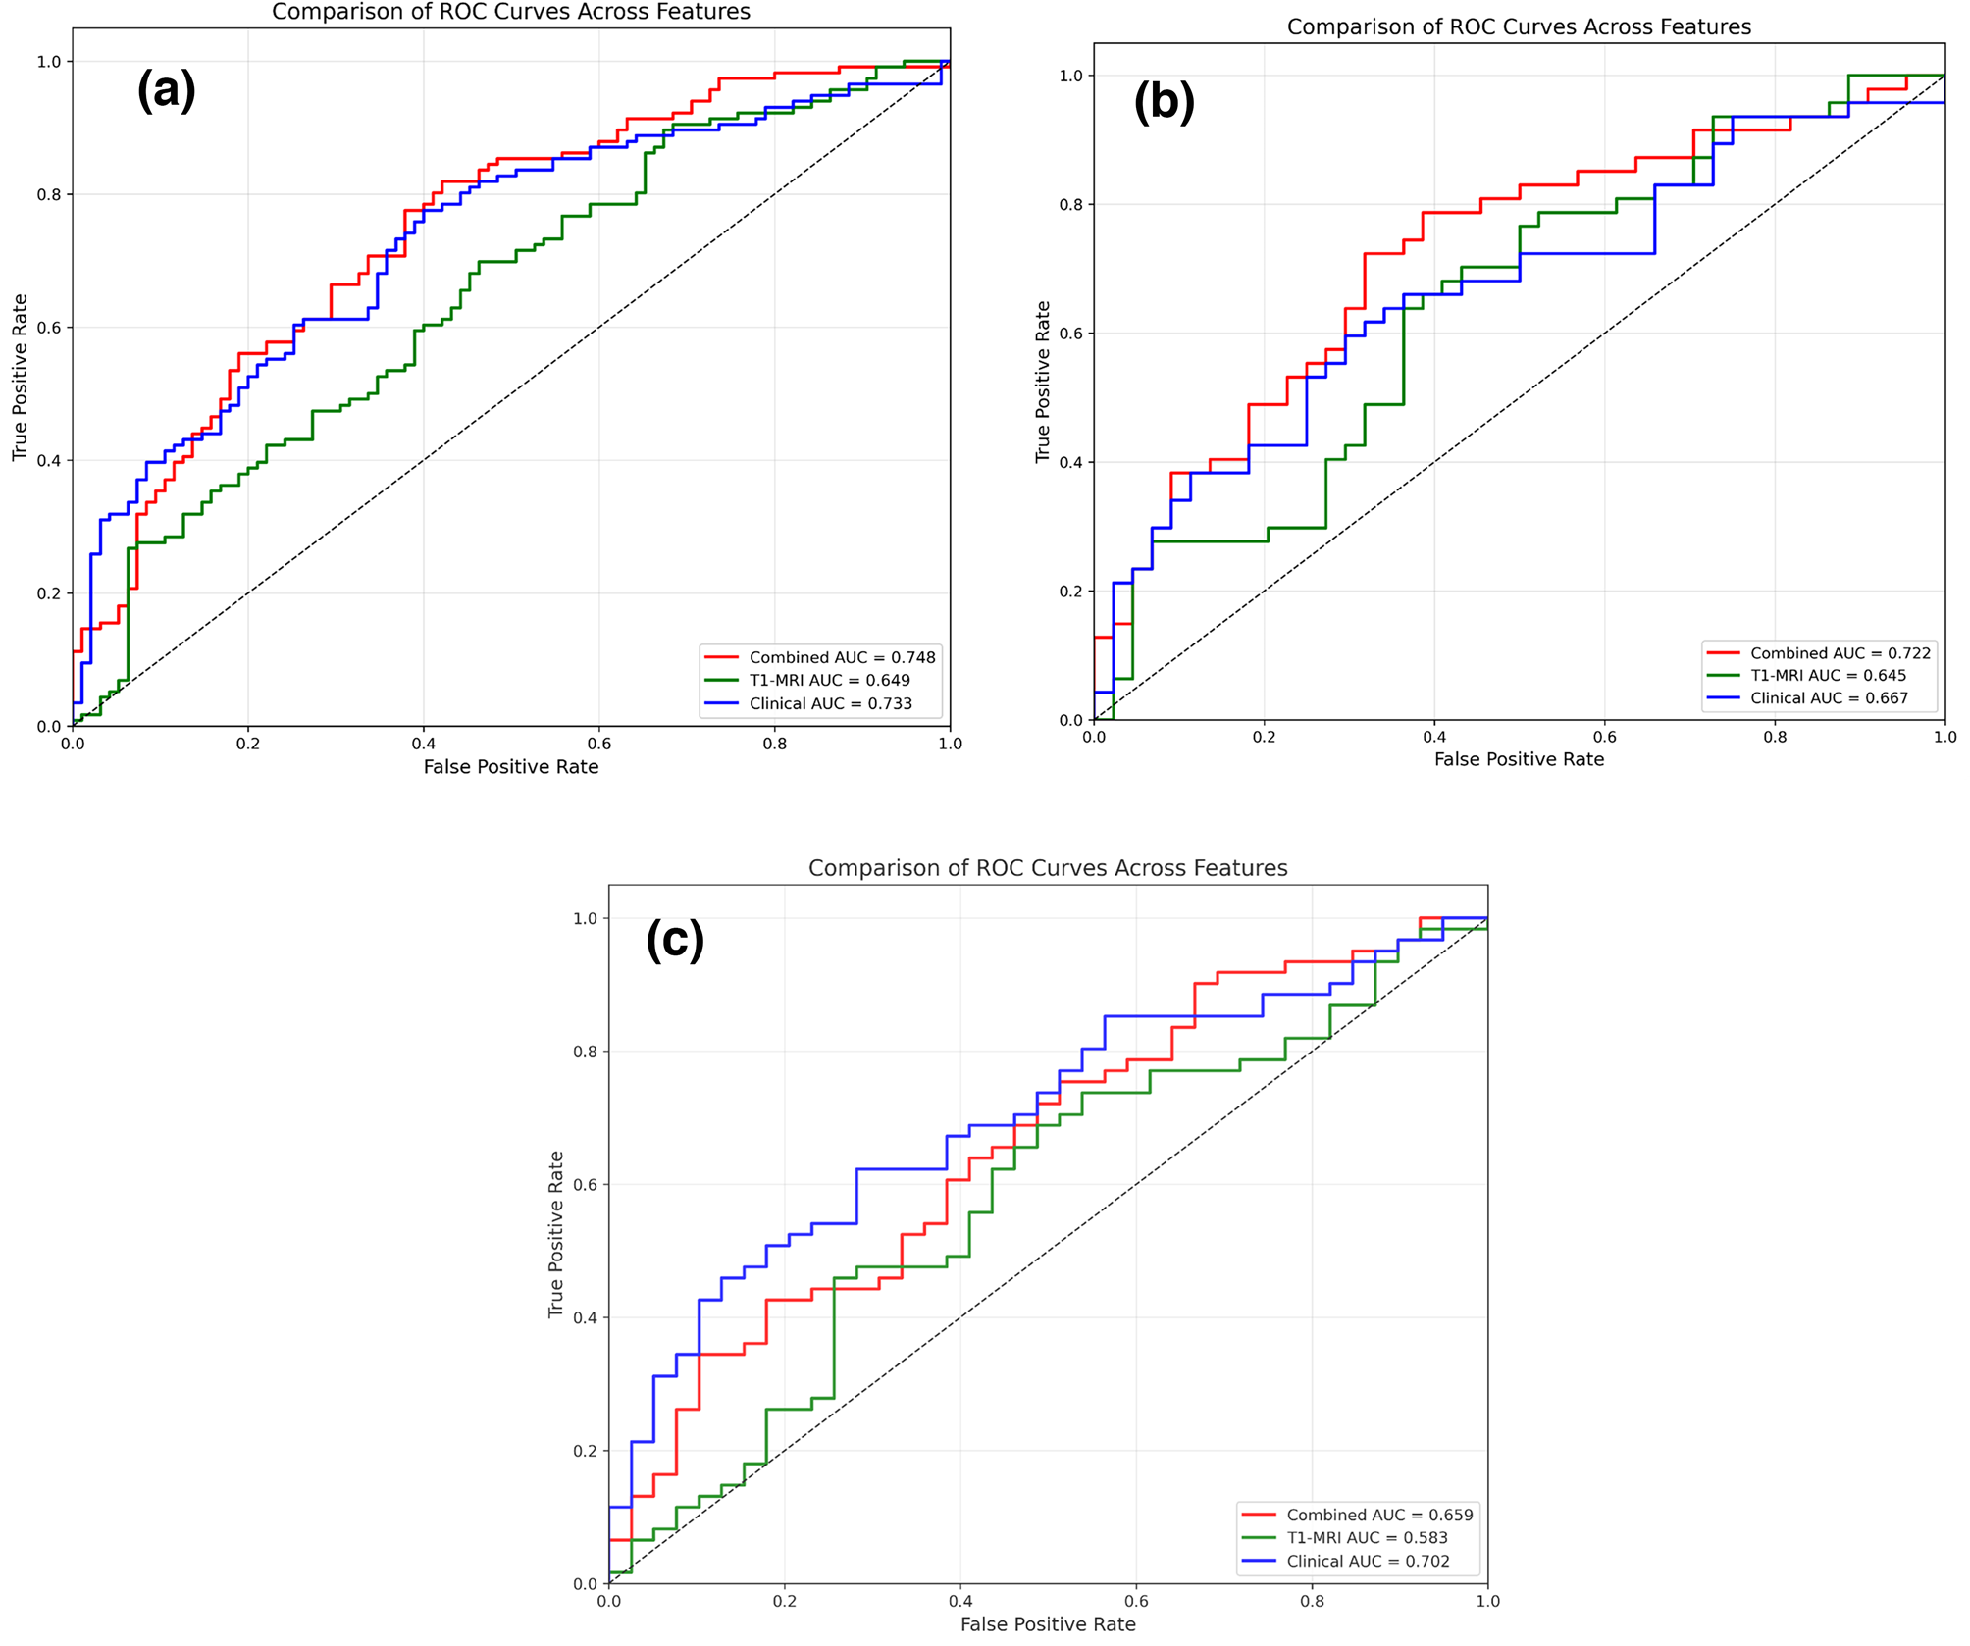
结果 3 / 3 / DISCRIMINATION
联合模型 AUC 0.748：确实提高，但只提高 0.015
全部患者（n = 211）
0.748
联合（临床 + 影像）
0.677 – 0.816
0.733
仅临床特征
0.662 – 0.801
0.649
仅 T1-MRI 影像
0.577 – 0.725
按年龄分层（原文 Table 3）
T1-MRI
临床
联合
50–69 岁
0.645
0.667
0.722
70–89 岁
0.583
0.702
0.659
注意 70–89 岁组：联合模型（0.659）低于临床单用（0.702）—— 影像在老年人里不是加分项。
原文 Fig.3 (a) 全部患者 (b) 50–69 岁 (c) 70–89 岁
来源：原文 Table 3、Fig.3（p.279–280）；AUC 括号内为 95% CI
12 / 15

Slide 13
讨论 / HOW TO READ THE REGIONS
三套系统各自讲得通，但没有一处是因果证据
边缘系统
基底节
额颞枕皮层
海马 ↑ 后扣带 ↑
尾状核 ↑ 苍白球 ↓
额下回 ↓ 颞上回 ↓ 梭状回 ↑
疼痛记忆与情绪编码的核心。急性期体积偏大可能是「敏化底物」而非萎缩，与慢性期海马萎缩的文献并不矛盾，属于不同时间窗。
多巴胺与阿片受体富集，参与疼痛-运动整合。个案报道苍白球毁损后 PHN 缓解，但与本文「尾状核增大」的方向并未对齐。
前额叶下行调控减弱 → 疼痛易慢性化；颞叶参与感觉整合；梭状回与皮层-纹状体-枕叶网络相关。
可检验：纵向随访 3 个月，看基线海马体积能否预测痛觉超敏的转归。
可检验：用 DTI 或静息态连接检验纹状体-丘脑通路的完整性。
可检验：按受累皮节分层，检验皮层体积与感觉缺失程度的相关。
关联 · 机制待验证
关联 · 有间接临床线索
关联 · 与既往方向部分一致
作者自己的解释
我们该追问的
GMV ↑ 可能反映神经元增殖或突触密度增加，GMV ↓ 多与退变相关；两者都可能只是「适应」而非损伤。
单时间点、组水平差异、无纵向随访：无法判断是「易感体质」还是「急性期可塑」，也排除不了药物与共病。
来源：原文 Discussion（p.281–284）
13 / 15

Slide 14
局限与改进 / CRITIQUE
原文承认 5 条局限；方法学上还有 4 个追问
原文自陈（Limitations）
我们的追问（方法学）
1
样本量 211
· 口径不一致
只做风险因素与「易损脑区」，未建预测模型；建议加 nomogram
结果写 FDR、方法写 Bonferroni；摘要 N4、方法 N3
2
全部为疼痛科住院患者
NRS ≤3 的轻症被系统性排除
· 无交叉验证
在 211 例上既筛特征又评 AUC，性能偏乐观
3
未做心理评估
焦虑、抑郁、认知未纳入，可能遗漏重要混杂
· 增量未检验
4
仅结构 MRI
0.748 vs 0.733 是否统计显著？未做 DeLong 检验
未纳入 fMRI 功能连接
· 单中心 1.5T
5
无健康对照与纵向对照
ROI 数值受扫描仪与序列影响，外推性未知
未比较 HC / 急性 / 亚急性 / PHN 四组
如果让我们组接着做：嵌套交叉验证 + 校准曲线 + 决策曲线，外部多中心验证，再用 DTI/fMRI 补齐「结构之外」的证据。
来源：原文 Limitations（p.284）、Methods（p.275）、摘要与正文的表述差异
14 / 15

Slide 15
结论 / TAKE IT BACK TO THE LAB
三个结论，三个可以吵起来的问题
01
把 PHN 的年龄门槛下移到 50 岁，并确认 BMI、受累皮节（T1–T4）也是独立信号
组会讨论
Q1
海马体积增大，更像「先天底物」还是「急性期可塑」？用什么设计能区分？
02
首次把「易损脑区」从横断面描述推进到个体风险预测：边缘系统与基底节体积偏大、额颞叶偏小
Q2
AUC 0.748 在什么临床场景下，值得为每个 HZ 患者加做一次 MRI？
03
影像增量有限但方向明确：联合 AUC 0.748，为后续影像组学与纵向设计提供基线
Q3
若在我们中心复现，最大障碍是扫描协议、ROI 定义，还是样本量？
原文：Wu D, et al. Pain Ther. 2026;15:269–289.
谢谢 · 欢迎指正
doi:10.1007/s40122-025-00796-6 开放获取（CC BY-NC 4.0）

